Slide 1
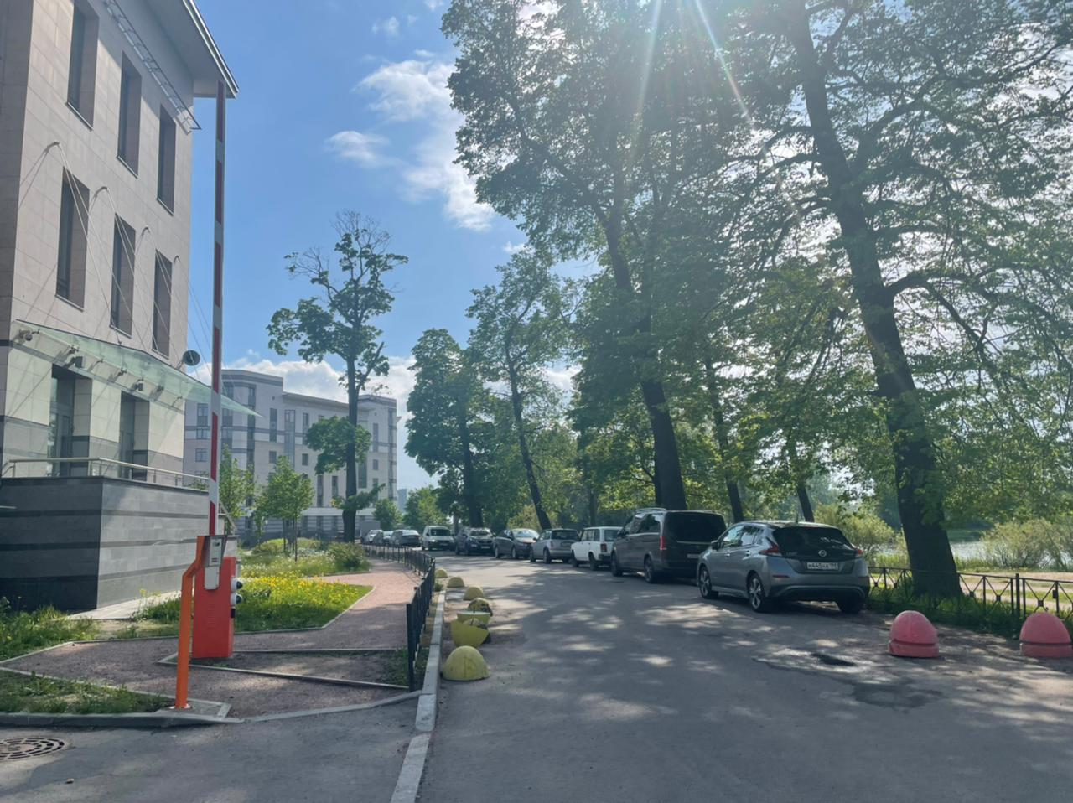
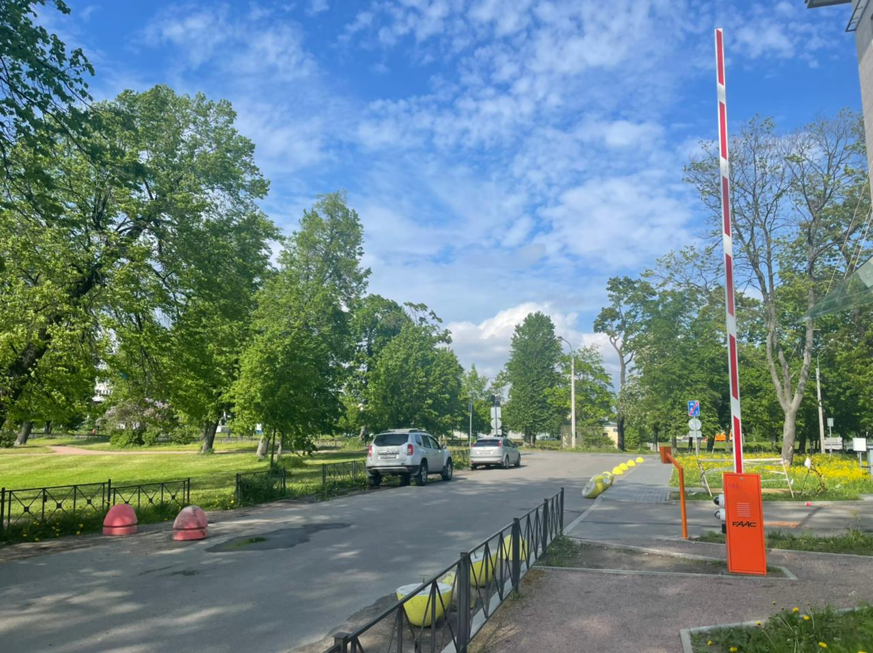
Уважаемые собственники!
Несколько месяцев назад был демонтирован шлагбаум на проезде к 1-му корпусу Комплекса по причине отсутствия прав собственности и договоров аренды на земельный участок, расположенный под шлагбаумом.
На протяжении последних месяцев Правлением ТСН велась активная работа по согласованию процедуры установки демонтированного ранее шлагбаума. Были проведены юридические мероприятия, направлены обращения в Комитет имущественных отношений Санкт-Петербурга на снятие обременений с земельного участка и согласовании прав землепользования.
По состоянию на сегодняшний день снятие обременений до сих пор не зарегистрировано в Росреестре, юридическая работа продолжается.
Тем не менее нам удалось согласовать установку шлагбаума до решения вопроса о праве пользования земельным участком и 04.06.2022 долгожданный шлагбаум был установлен. В данный момент ведутся работы по подключению управления шлагбаумом к системе СКУД нашего Комплекса. Мы планируем произвести запуск системы в ближайшие дни.
Наличие шлагбаума повысит уровень безопасности Комплекса и предотвратит бесконтрольный проезд посторонних машин на территорию.

